Slide 1
성경맥잡기 1단계 · 신약편
4
과
스토리 청크 7
복음서
공통으로 나오는 이야기 덩어리로 복음서를 잡는다
새부대교회 · 데이빗바이블

Slide 2
선생님 말씀
“
복음서는 4복음서가 있다. 마태 · 마가 · 누가 세 권은 공관복음 — 같은 관점으로 보았다는 뜻이다.
요한복음은 세 복음서에 나오지 않는 내용들이 많이 있다. 다른 관점으로 보았는데, 절기 중심으로 쓰였다는 것이 중요한 특징이다.
성경맥잡기 1단계 · 4과 복음서
Notes:
복음서는 4복음서가 있다. 마태 · 마가 · 누가 세 권은 공관복음 — 같은 관점으로 보았다는 뜻이다.
요한복음은 세 복음서에 나오지 않는 내용들이 많이 있다. 다른 관점으로 보았는데, 절기 중심으로 쓰였다는 것이 중요한 특징이다.

Slide 3
선생님 말씀
“
여기저기 반복적으로 쓰인 것들도 있고, 한 복음서에만 나온 것들도 있다. 복음서를 명확하고 간단하게 이해하는 방법 — 스토리 청크(덩어리)로 내용을 파악하는 것이다. 공통적으로 나오는 이야기 덩어리가 있다.
성경맥잡기 1단계 · 4과 복음서
Notes:
여기저기 반복적으로 쓰인 것들도 있고, 한 복음서에만 나온 것들도 있다. 복음서를 명확하고 간단하게 이해하는 방법 — 스토리 청크(덩어리)로 내용을 파악하는 것이다. 공통적으로 나오는 이야기 덩어리가 있다.

Slide 4
스토리 청크별 4복음서 범위
# | 청크 | 마태 | 마가 | 누가 | 요한
1 | 예수님의 탄생 | 1–2장 | — | 1–2장 | —
2 | 세례 요한 (세례 · 시험) | 3:1–4:11 | 1:1–13 | 3:1–4:13 | 1:19–51
3 | 갈릴리 사역 | 4:12–13:58 | 1:14–6:13 | 4:14–9:9 | 2–5장
4 | 오병이어 | 14:1–16:12 | 6:14–8:26 | 9:10–17 | 6장
5 | 수난 예고 | 16:13–20:34 | 8:27–10:52 | 9:18–19:27 | 7–11장
6 | 예루살렘 사역 | 21:1–26:35 | 11:1–14:31 | 19:28–22:38 | 12–17장
7 | 십자가와 부활 | 26:36–28:20 | 14:32–16:20 | 22:39–24:53 | 18–21장
성경맥잡기 1단계 · 4과 복음서

Slide 5
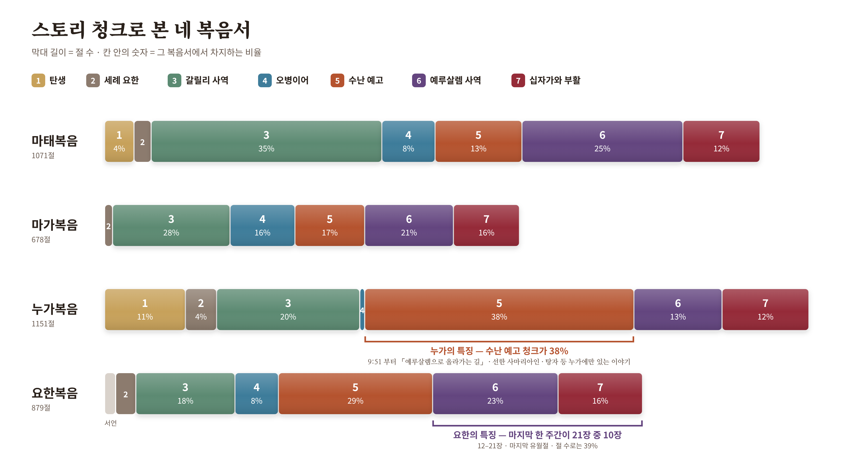
Notes:
스토리 청크로 본 네 복음서

Slide 6
선생님 말씀
“
누가복음은 5번(수난 예고) 청크가 유난히 길다 — 그게 누가복음의 특징이다. 그렇게 구분해야 누가복음에 어느 시점의 스토리가 많이 더해졌는지를 알 수 있다.
요한복음도 마찬가지로 마지막 한 주간의 스토리가 내용의 절반이라는 것을 드러내 준다.
성경맥잡기 1단계 · 4과 복음서
Notes:
누가복음은 5번(수난 예고) 청크가 유난히 길다 — 그게 누가복음의 특징이다. 그렇게 구분해야 누가복음에 어느 시점의 스토리가 많이 더해졌는지를 알 수 있다.
요한복음도 마찬가지로 마지막 한 주간의 스토리가 내용의 절반이라는 것을 드러내 준다.

Slide 7
청크마다
청크 | 선생님 말씀
1 탄생 | 마태복음과 누가복음에서만 나온다
2 세례 요한 | 세례 요한 스토리는 4복음서가 다 다룬다. 예수님의 세례 → 성령이 비둘기같이 임하심 → 광야 시험과 한 덩어리 (세례와 시험까지의 덩어리는 공관복음 셋)
3 갈릴리 사역 | 「회개하라 천국이 가까왔느니라」(마 4:17) 선포와 함께 제자들을 부르시고, 전파하시고 가르치시고 치유하신다(마 4:23). 그 가운데 안식일 · 바알세불 논쟁
4 오병이어 | 사역이 커지며 죽이려는 의도가 수면 위로 드러남. 유월절(요 6:4)이었지만 예루살렘에 올라가지 않으시고 갈릴리에서 — 세례 요한 순교 → 오병이어 → 물 위를 걸으심 → 주변 마을 → 칠병이어
5 수난 예고 | 세 번 — 가이사랴 빌립보(마 16:21), 변화산 뒤 갈릴리(17:22), 예루살렘으로 올라가는 길(20:17–19). 그 주간에 십자가
6 예루살렘 사역 | 입성 → 논쟁 → 재림과 심판의 말씀 · 비유 → 최후의 만찬(유월절 식탁)
7 십자가와 부활 | 최후의 만찬 이후 — 겟세마네 기도 · 잡히심 · 심문 · 고난 · 십자가 · 죽으심 · 장사 · 부활
성경맥잡기 1단계 · 4과 복음서

Slide 8
덧붙임
오병이어는 부활을 빼면 네 복음서에 모두 나오는 유일한 기적이다 — 공관복음과 요한복음을 잇는 이음매.
요한복음은 「절기를 뼈대로」 짜였다(가나 혼인 · 사마리아 여인처럼 절기가 아닌 때의 일도 있다).
성경맥잡기 1단계 · 4과 복음서

Slide 9
요한복음 — 장별 제목과 절기
장 | 제목 | 절기
1 | 말씀이 육신이 되어 · 세례 요한의 증언 · 첫 제자들
2–3 | 가나 혼인 잔치 · 성전 정결 · 니고데모 | 유월절 ① (2:13)
4 | 사마리아 여인 · 왕의 신하의 아들
5 | 베데스다 38년 된 병자 | 이름 없는 명절 (5:1 — 초막절로 보는 견해도 있음)
6 | 오병이어 · 물 위를 걸으심 · 생명의 떡 | 유월절 ② (6:4)
7–9 | 생수의 강 · 세상의 빛 · 날 때부터 소경 된 사람 | 초막절 (7:2)
10 | 선한 목자 | 수전절 (10:22)
11–19 | 나사로 → 입성 → 다락방 → 십자가 | 유월절 ③ (11:55)
20–21 | 빈 무덤 · 도마 · 「내 양을 먹이라」
성경맥잡기 1단계 · 4과 복음서

Slide 10
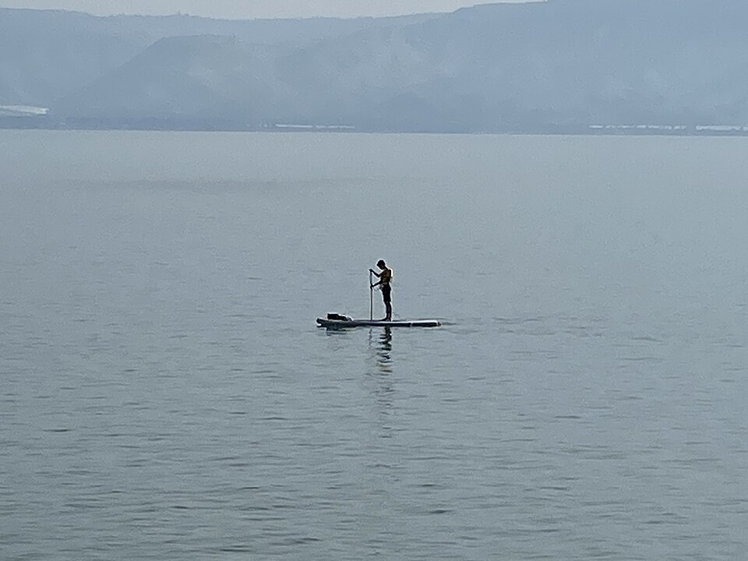
갈릴리 바다
갈릴리 바다 — 갈릴리 사역과 오병이어의 무대
104154 on the shore of the sea of galilee-tiberias PikiWiki Israel.jpg · שלמה רודד · CC BY 2.5 · Wikimedia Commons
Notes:
갈릴리 바다 — 갈릴리 사역과 오병이어의 무대

Slide 11
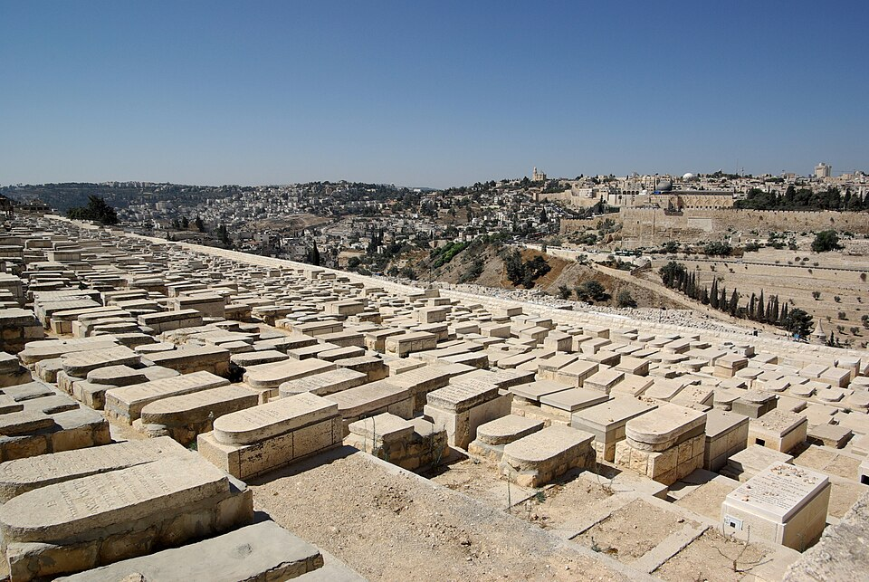
감람산 — 마태복음 24장 종말 강화의 자리
감람산 — 예수님이 종말을 말씀하신 곳(마 24:3)
Jerusalem Mount of Olives BW 2010-09-20 07-57-31.JPG · Berthold Werner · CC BY-SA 3.0 · Wikimedia Commons
Notes:
감람산 — 예수님이 종말을 말씀하신 곳(마 24:3)

Slide 12
핵심 구절
오직 이것을 기록함은 너희로 예수께서 하나님의 아들 그리스도이심을 믿게 하려 함이요 또 너희로 믿고 그 이름을 힘입어 생명을 얻게 하려 함이니라
요 20:31 (개역한글)

Slide 13
확인 질문
스토리 청크 일곱 가지는?
1
누가복음의 특징이 드러나는 청크는?
2
요한복음의 절기 순서는?
3
성경맥잡기 1단계 · 4과 복음서
Notes:
1. 스토리 청크 일곱 가지는?
→ 탄생 · 세례 요한 · 갈릴리 사역 · 오병이어 · 수난 예고 · 예루살렘 사역 · 십자가와 부활.
2. 누가복음의 특징이 드러나는 청크는?
→ 5번 수난 예고 — 예루살렘으로 올라가는 길(9:51 이후)이 길다.
3. 요한복음의 절기 순서는?
→ 유월절 → 이름 없는 명절 → 유월절(오병이어) → 초막절 → 수전절 → 유월절(십자가).

